Slide 1

CHÀO MỪNG CÁC CON ĐẾN VỚI TIẾT HỌC TRỰC TUYẾN
MÔN : TOÁN

Slide 2
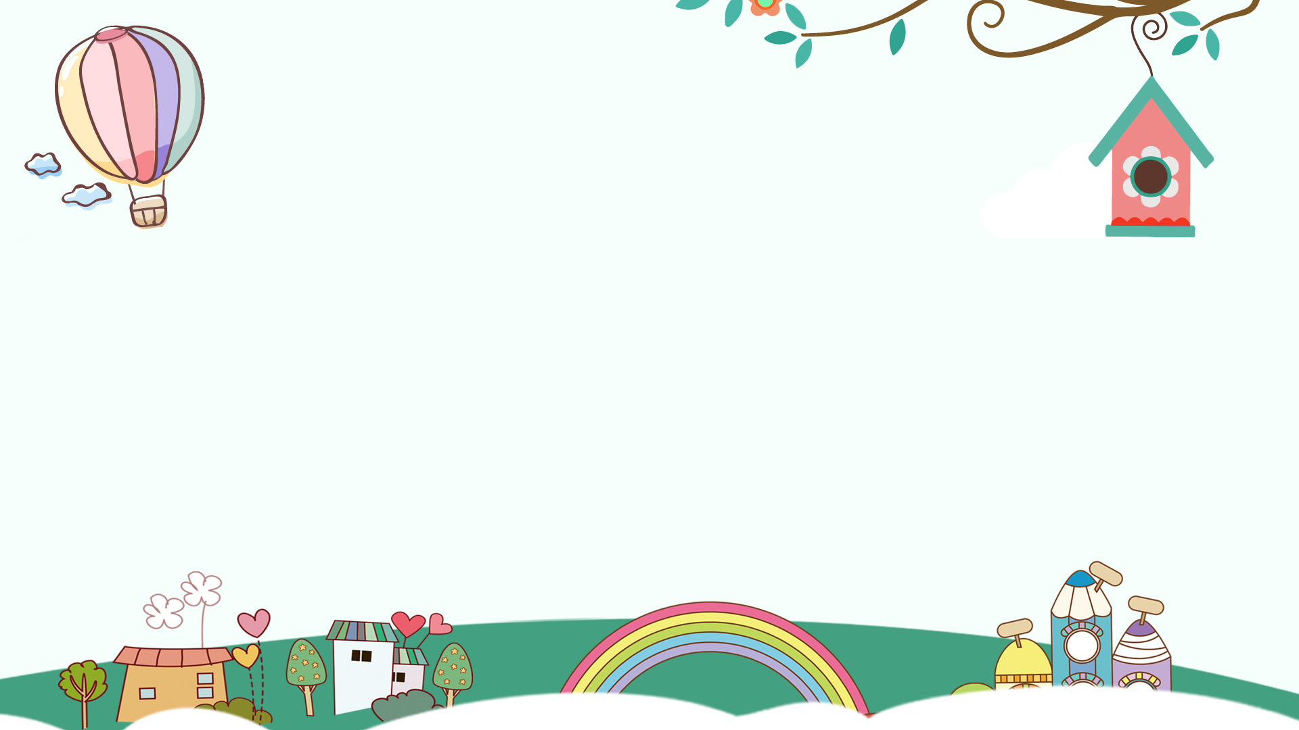
1
KHỞI ĐỘNG
2
LUYỆN TẬP
CÁC HOẠT ĐỘNG
3
VẬN DỤNG
4
HOẠT ĐỘNG TIẾP NỐI

Slide 3
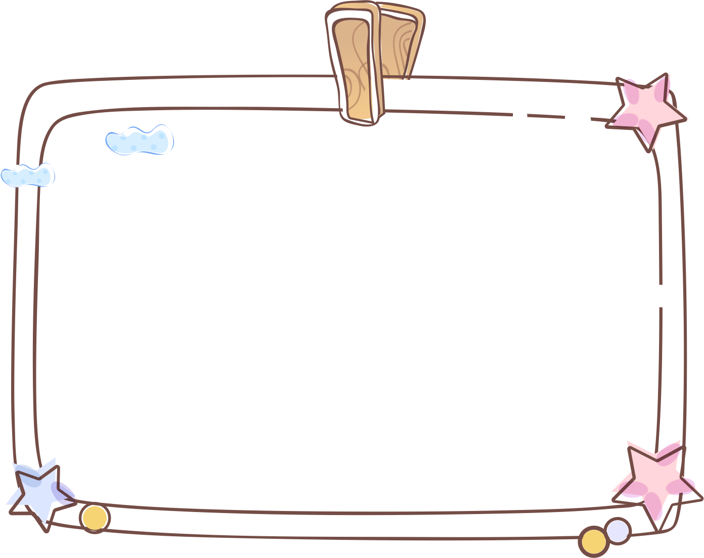
01
KHỞI ĐỘNG

Slide 4
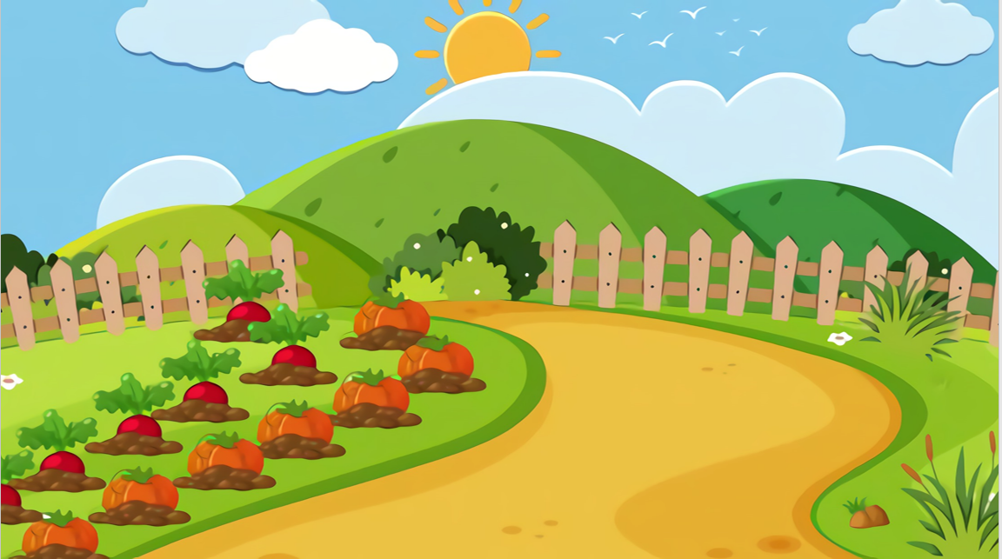


Tớ cần hai củ cà rốt để chuẩn bị bữa tối. Các bạn giúp tớ nhé!
Xin chào các bạn!
THỎ SĂN CÀ RỐT

Slide 5


Kết quả của phép chia
4560 : 6 = ?
A
B
76
76 (dư 6)
C
D
710
760

Slide 6


Hoan hô
Các bạn thật giỏi!

Slide 7
Tìm x biết,
X x 3 = 1224
A
B
48
480
C
D
408
406

Slide 8
Các bạn thật giỏi!
Tớ cảm ơn các bạn rất nhiều!

Slide 9
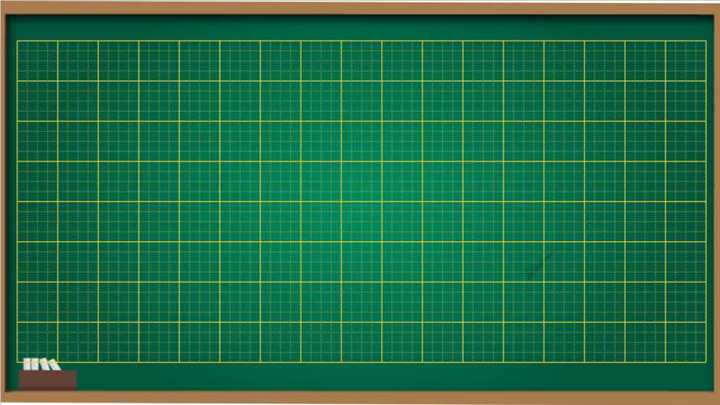
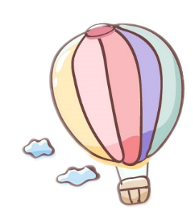

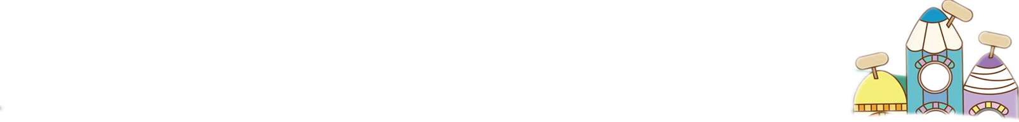

Thứ hai ngày 28 tháng 2 năm 2022
Toán
Luyện tập
9

Slide 10
YÊU CẦU CẦN ĐẠT
01
Nắm chắc cách thực hiện phép chia số có bốn chữ số cho số có có một chữ số (trường hợp có chữ số 0 ở thương).
02
Vận dụng vào giải toán có lời văn.
03
Nắm được cách chia nhẩm số tròn nghìn.

Slide 11
02
LUYỆN TẬP

Slide 12
Bài 1: Đặt tính rồi tính:
1608 : 4
2105 : 3
b) 2035 : 5
2413 : 4
c) 4218 : 6
3052 : 5
a) 1608 2
00 804
08
0
b) 2035 5
03 407
35
0
c) 4218 6
01 703
18
0
2105 3
00 701
05
2
3052 3
00 1017
05
22
1
2413 4
01 603
13
1
Phép chia nào có số dư là lớn nhất ?

Slide 13
Bài 2. Tìm X
a) X x 7 = 2107
b) 8 x X = 1640
X = 2107 : 7
X = 301
X = 1640 : 8
X = 205
c) X x 9 = 2763
X = 2763 : 9
X = 307
Muốn tìm thừa số chưa biết làm thế nào?

Slide 14
YÊU CẦU CẦN ĐẠT
01
Nắm chắc cách thực hiện phép chia số có bốn chữ số cho số có có một chữ số (trường hợp có chữ số 0 ở thương).
02
Vận dụng vào giải toán có lời văn.
03
Nắm được cách chia nhẩm số tròn nghìn.

Slide 15
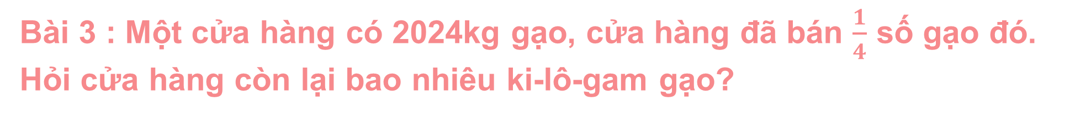
Bài 3 : Một cửa hàng có 2024kg gạo, cửa hàng đã bán $\frac{1}{4}$ số gạo đó. Hỏi cửa hàng còn lại bao nhiêu ki-lô-gam gạo?
Bài giải
Số ki- lô- gam gạo đã bán là:
: 4 = 506 (kg)
Số ki- lô- gam gạo còn lại là:
2024 - 506 = 1518 (kg)
Đáp số 1518 kg gạo
Tóm tắt
2024kg
Đã bán
Còn lại:....kg?
Gợi ý :
Tìm số kg gạo đã bán
Tìm số kg gạo còn lại.

Slide 16
YÊU CẦU CẦN ĐẠT
01
Nắm chắc cách thực hiện phép chia số có bốn chữ số cho số có có một chữ số (trường hợp có chữ số 0 ở thương).
02
Vận dụng vào giải toán có lời văn.
03
Nắm được cách chia nhẩm số tròn nghìn.

Slide 17

Bài 4. Tính nhẩm
6000 : 3 = ?
Nhẩm : 6 nghìn : 3 = 2 nghìn
Vậy : 6000 : 3 = 2000
6000 : 2 =
3000
8000 : 4 =
2000
9000 : 3 =
3000

Slide 18
YÊU CẦU CẦN ĐẠT
01
Nắm chắc cách thực hiện phép chia số có bốn chữ số cho số có có một chữ số (trường hợp có chữ số 0 ở thương).
02
Vận dụng vào giải toán có lời văn.
03
Nắm được cách chia nhẩm số tròn nghìn.

Slide 19
03
VẬN DỤNG

Slide 20
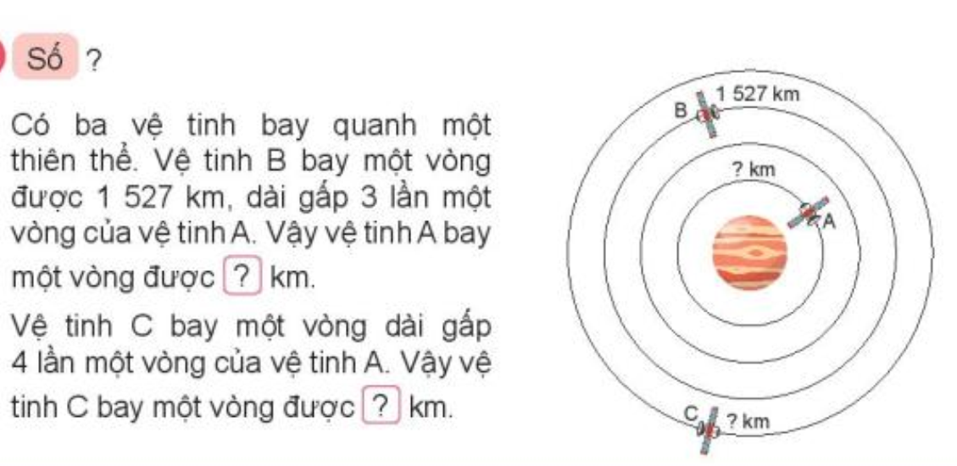
Vệ tinh A : 509km
Vệ tinh C : 2036km

Slide 21
04
HOẠT ĐỘNG TIẾP NỐI

Slide 22
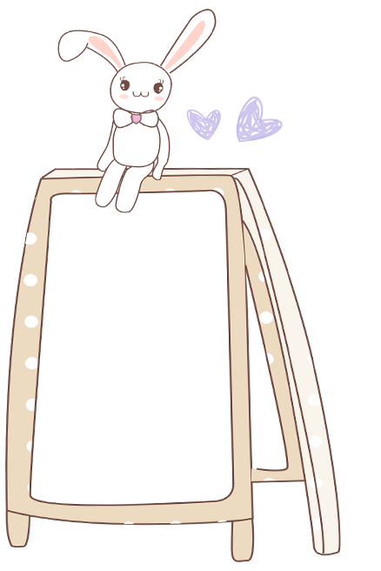
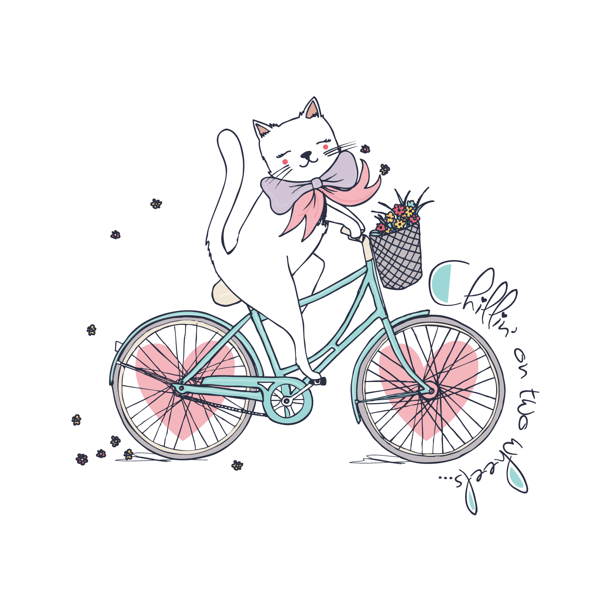
Ôn chia số có bốn chữ số cho số có một chữ số
Chuẩn bị bài sau : Luyện tập chung

Slide 23
CHÀO TẠM BIỆT

